Slide 1

PRESENTACION DE PROYECTO

Slide 2

INTEGRANTES
ELVIS WOSBALDO RUBIO MEDRANO
EDGAR NATAN GOMEZ AVILES
FABRICIO ALBERTO MARQUEZ MEJIA
ALEXIS FRANCISCO LOPEZ CHINCHILLA
ROSA GRISELDA VALLE ORELLANA
JACKELIN MARIA AGUILAR TOBAR.

Slide 3

DESCRIPCION

Slide 4

EL BANCO CENTRAL SV OFRECE DESDE SU APLICACIÓN CREAR SU PROPIA CUENTA DE AHORRO. EL BANCO UNAB LE BRINDARA UN NÚMERO DE CUENTA CON UNA COPIA DE SEGURIDAD EN NUESTRAS BASES DE DATOS EN LAS CUALES PODRÁ ACCEDER AL MONTO DE DINERO QUE TIENE ALMACENADO EN SU CUENTA, HACER UN DEPOSITO Y HACER UN RETIRO EN LA CUAL PODRÁ ACCEDER DESDE SU DISPOSITIVO MÓVIL EN EL MOMENTO QUE DESEE.
BANCO CENTRAL SV

Slide 5

DIAGRAMA DE BD

Slide 6
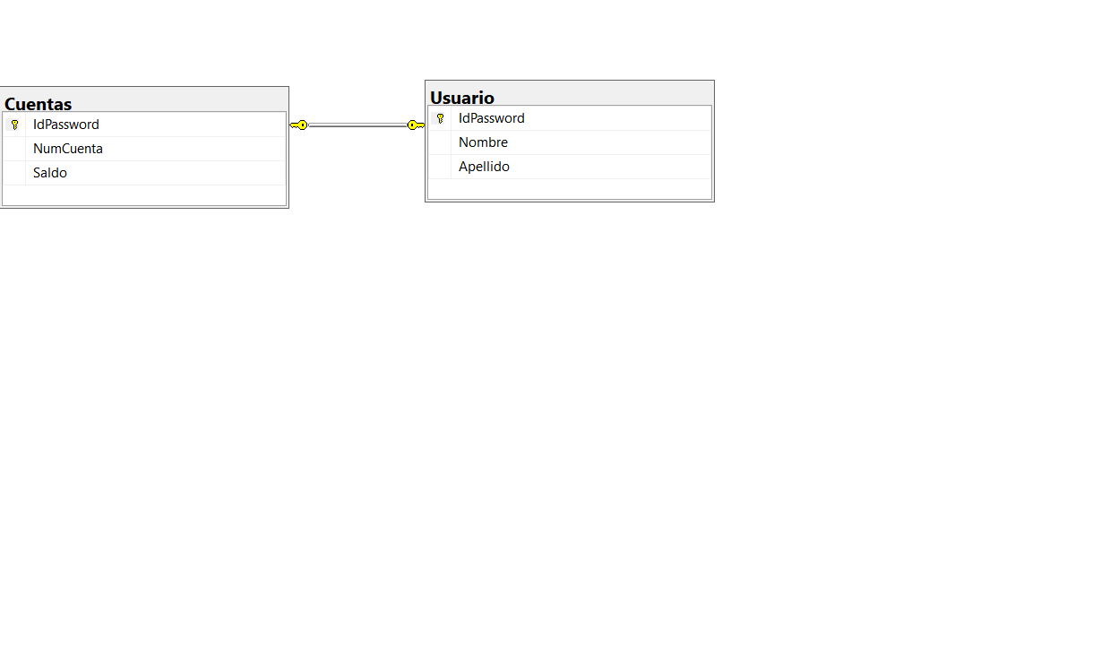
BANCOCONTEXT

